Slide 1
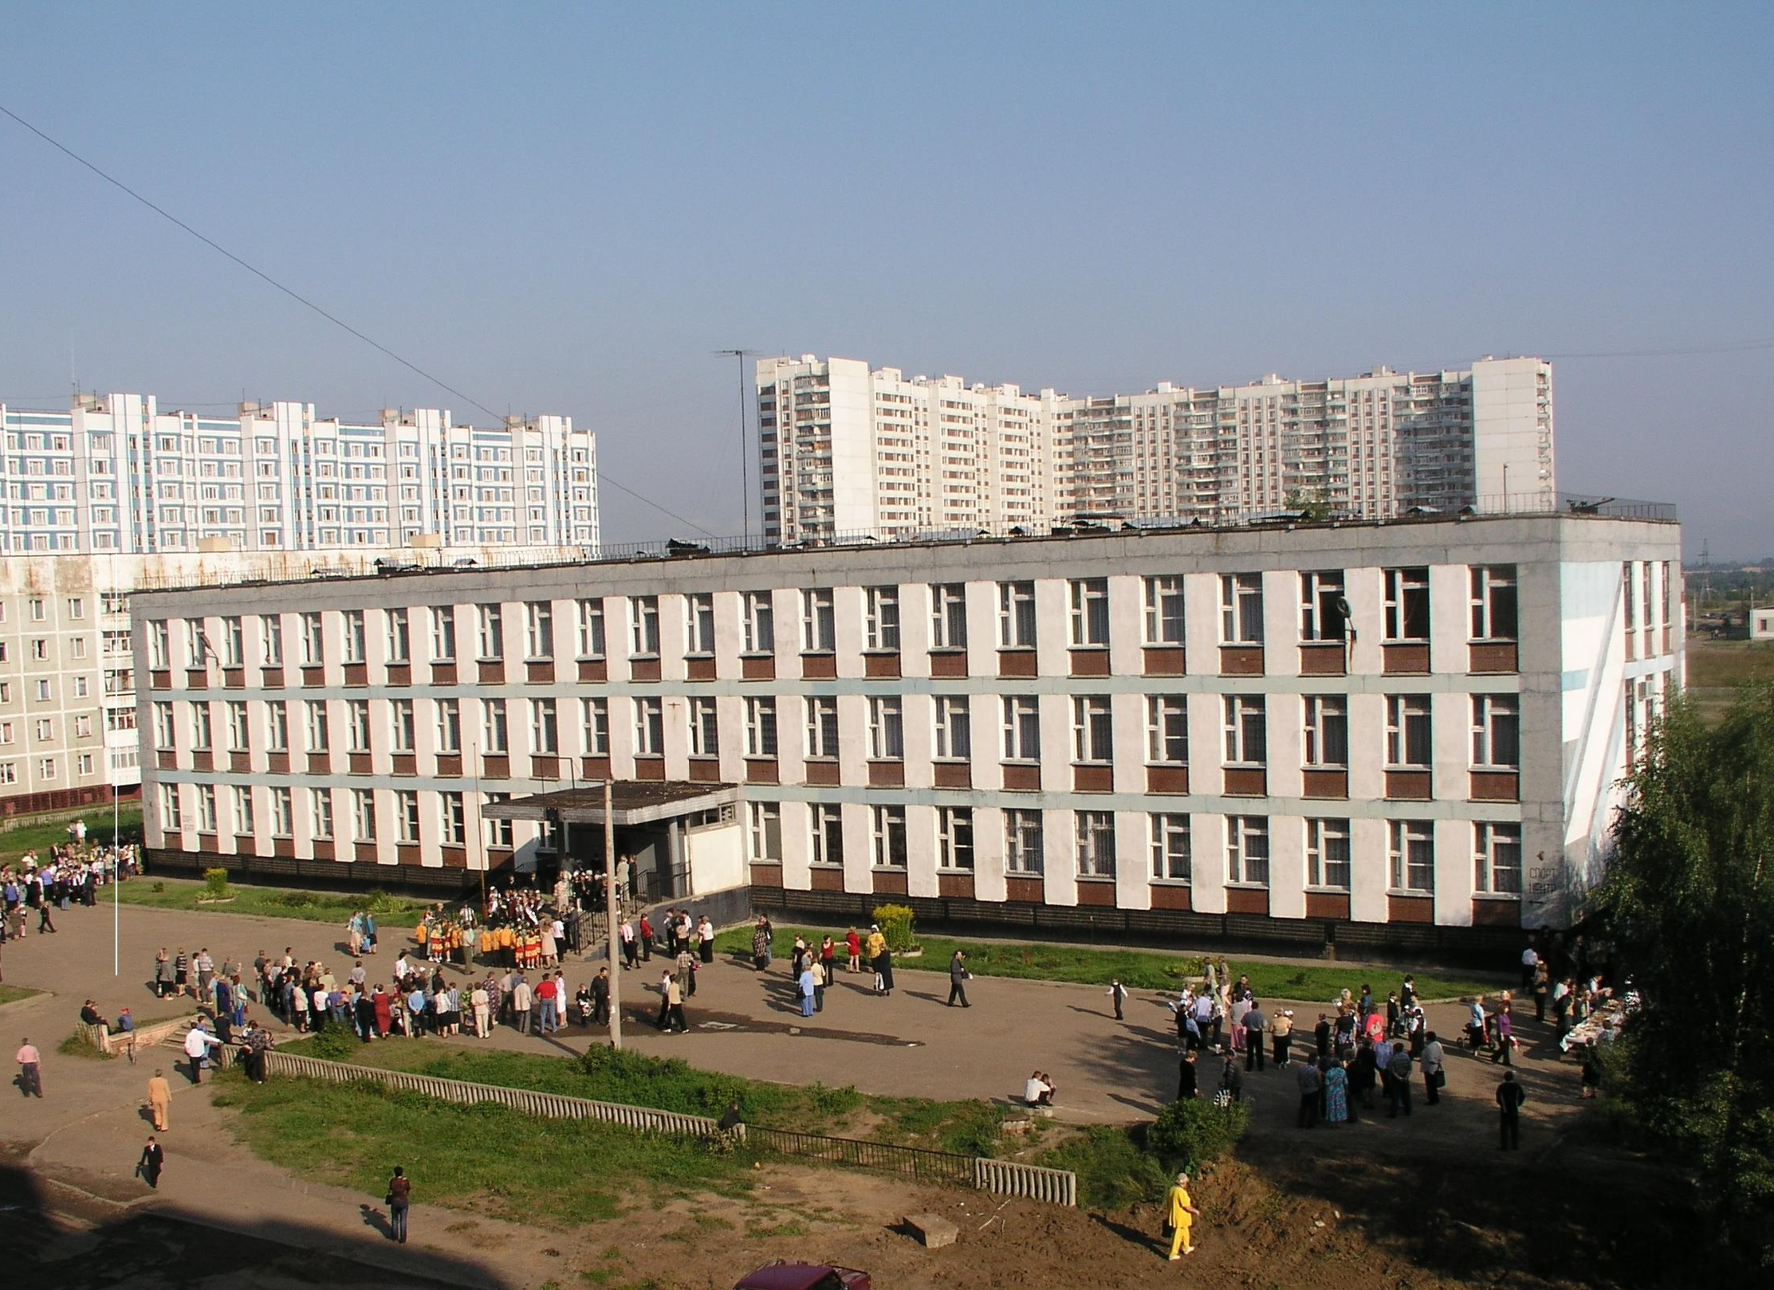

Slide 2
Публичный доклад
Директора муниципального общеобразовательного учреждения «Средняя школа № 56»
(150064 г. Ярославль, пр-д Моторостроителей, д. 10,
тел/факс: (4852)56-11-70, e-mail: yarsch056@yandex.ru)
«Отличника народного просвещения»
«Почетного работника образования»
Озеровой Татьяны Николаевны
(Высшая квалификационная категория,
педагогический стаж – 43 года, руководящий стаж – 39 лет, в школе № 56 – 36 лет)
21.02.2023

Slide 3
Участие школы в мероприятиях различного уровня в 2021-2022 учебном году

Slide 4
Участие школы в мероприятиях различного уровня в 2021-2022 учебном году

Slide 5
Участие школы в мероприятиях различного уровня в 2020-2021 учебном году

Slide 6
Участие школы в мероприятиях различного уровня в 2021-2022 учебном году

Slide 7
Участие школы в мероприятиях различного уровня в 2021-2022 учебном году

Slide 8
Контингент учащихся
Учебный год | 2019-2020 | 2020-2021 | 2021-2022 | 2022-2023
1 ступень | 589 | 624 | 645 | 698
2 ступень | 488 | 534 | 558 | 566
3 ступень | 59 | 51 | 69 | 77
Итого | 1136 | 1209 | 1272 | 1341
Кол-во классов | 48 | 48 | 52 | 54

Slide 9
Медалисты

Slide 10
Похвальные листы
Начальная школа – 17 человек
Основная школа – 5 человек
Аттестаты с отличием в 9 классе - 2 человек
Аттестаты с отличием в 11 классе - 0 человек

Slide 11
Учатся на «4» и «5»

Slide 12
Количество учащихся, имеющих академическую задолженность

Slide 13
Количество выпускников, сдававших ЕГЭ (предметы по выбору)

Slide 14
Процент обучающихся, справившихся с ЕГЭ в 2019-2022 гг.
Предметы | 2019 год | 2020 год | 2021 год | 2022
Русский язык | 100% | 100% | 100% | 100%
Математика | 100% (100%) | 100% (100%) | 100% | 95% (100%)
Физика | 100% | 100% | 100% | 100%
Информатика | 100% | 100% | 100% | 100%
История | 100% | 100% | 100% | 100%
Обществознание | 93% | 100% | 100% | 100%
Английский язык |  | 100% | 100% | 100%
Химия | 100% | 100% | 100% | 100%
Биология | 100% | 100% | 100% | 100%
Литература |  |  | 100% | 100%

Slide 15
Сравнение среднего балла ЕГЭ школы с показателями по г. Ярославлю

Slide 16
Лучшие результаты ЕГЭ-2021
Русский язык – Баскакова О.В.
91 балл – Баскакова Е.
89 баллов – Кузнецова В.
Информатика – Корчевцева Л.И.
95 баллов – Ободков А.

Slide 17
Итоги ГИА-9 по обязательному предмету математика
Класс | Число участников | Учитель | Справляемость ( школа № 56) | Качество (школа № 56) | средняя отметка (школа № 56)
9-А | 30 | Макшеева Л.В. | 100% | 80 %
9-Б | 29 | Моторнова М.Ю. | 100% | 55 %
9-Г | 25 | Широкова С.В. | 96 % | 44 %
9-Д | 6 | Вячеславов П.Н. | 83 % | 33 %
Итого | Школа № 56 = 90 Показатели по г. Ярославлю |  | 97, 7 % 96, 5 % | 58, 8 % 48, 8 % | 4 3, 55
Класс | Число участников | Учитель | Справляемость ( школа № 56) | Качество (школа № 56) | средняя отметка (школа № 56)
9-А | 30 | Макшеева Л.В. | 100% | 80 %
9-Б | 29 | Моторнова М.Ю. | 100% | 55 %
9-Г | 25 | Широкова С.В. | 96 % | 44 %
9-Д | 6 | Вячеславов П.Н. | 83 % | 33 %
Итого | Школа № 56 = 90 Показатели по г. Ярославлю |  | 97, 7 % 96, 5 % | 58, 8 % 48, 8 % | 4 3, 55

Slide 18
Итоги ГИА-9 по обязательному предмету русский язык

Slide 19
Итоги ГИА-9 по предметам по выбору

Slide 20
Образовательная программа начального общего образования

Slide 21
Цели ФГОС НОО закрепляют
создание единого образовательного пространства по всей Российской Федерации
обеспечение преемственности образовательных программ начального общего, основного общего и среднего общего образования
вариативность содержания образовательных программ

Slide 22
Цели ФГОС НОО закрепляют
равные возможности получения образования
безопасное использование цифровых технологий
развитие личностных качеств для адекватной ориентации в окружающем мире

Slide 23
Планируемые результаты по ФГОС 2021
Метапредметные группируются по видам УУД:
овладение универсальными учебными познавательными действиями – базовые логические, базовые исследовательские, работа с информацией;
овладение универсальными учебными коммуникативными действиями – общение, совместная деятельность;
овладение универсальными учебными регулятивными действиями – самоорганизация, самоконтроль.
Каждое УУД содержит критерии их сформированности

Slide 24
К ЧЕМУ ИДЕМ
НАВЫКИ ОЧЕНЬ БЛИЗКОГО БУДУЩЕГО
Критическое мышление
Цифровая грамотность
Командная работа
Креативность
Коммуникация

Slide 25
Функциональная грамотность — это умение эффективно действовать в нестандартных жизненных ситуациях. Ее можно определить, как «повседневную мудрость», способность решать задачи за пределами парты, грамотно строить свою жизнь и не теряться в ней. Функциональная грамотность сформирована через формат международного исследования PISA.
Общая информация
Функциональная грамотность – это способность человека использовать приобретаемые в течение жизни знания для решения широкого диапазона жизненных задач в различных сферах человеческой деятельности, общения и социальных отношений.
Индикатором качества образования в части формирования функциональной грамотности является международное исследование PISA. Исследование PISA ставит своей целью проверку наличия таких умений, которые должны помочь молодежи в их «взрослой» жизни.

Slide 26
Составляющие функциональной грамотности:
Читательская грамотность – способность человека понимать и использовать письменное тексты, размышлять о них и заниматься чтением, чтобы достигать своих целей, расширять свои знания и возможности, участвовать в социальной жизни.
Естественно-научная грамотность – способность человека занимать активную гражданскую позицию по вопросам, связанным с естественно-научными идеями: научно объяснять явления; понимать особенности естественно-научного исследования; интерпретировать данные и использовать научные доказательства.
Математическая грамотность – способность формулировать, применять и интерпретировать математику в разнообразных контекстах: применять математические рассуждения; использовать математические понятия и инструменты.
Финансовая грамотность – знание и понимание финансовых понятий и финансовых рисков, а также навыки, мотивацию и уверенность, необходимые для принятия эффективных решений в разнообразных финансовых ситуациях, способствующих улучшению финансового благополучия личности и общества, а также возможности участия в экономической жизни.
Креативное мышление.
Глобальные компетенции.

Slide 27
Под глобальными компетенциями в исследовании понимаются способности:
критически рассматривать с различных точек зрения проблемы глобального характера и межкультурного взаимодействия;
осознавать, как культурные, религиозные, политические, расовые и иные различия влияют на восприятие, суждения и взгляды людей;
вступать в открытое, уважительное и эффективное взаимодействие с другими людьми на основе разделяемого всеми уважения к человеческому достоинству.
Глобальные компетенции включают способность эффективно действовать индивидуально или в группе в различных ситуациях. Оцениваются также заинтересованность и осведомленность о глобальных тенденциях развития, управление поведением, открытость к новому, эмоциональное восприятие нового.

Slide 28
Переход на федеральный государственный образовательный стандарт начального общего и основного общего образования, утвержденный приказом Министерства просвещения Российской Федерации от 31 мая 2021 г. N 287, №286, в Ярославле будет поэтапным: 2022 - 2023 – 1 и 5 классы; 2023 - 2024 – 1, 2 и 5,6 классы; 2024 – 2025 – 1, 2, 3 классы и 5, 6, 7 классы; 2025 – 2026 – 1, 2, 3, 4 классы и 5, 6, 7, 8 классы; 2026 - 2027 – 9 классы

Slide 32
Объекты ремонта школы к 01.09.2022
2 штуки 169000р.

Slide 33
Объекты ремонта школы к 01.09.2022
280000 р.
(«Решаем вместе»)

Slide 34
Объекты ремонта школы к 01.09.2022
Фасад- 94254 р.

Slide 35
Объекты ремонта школы к 01.09.2022
Линолеум ЦДО 150000 р.

Slide 36
Объекты ремонта школы к 01.09.2022
Окна 100802 р.

Slide 37
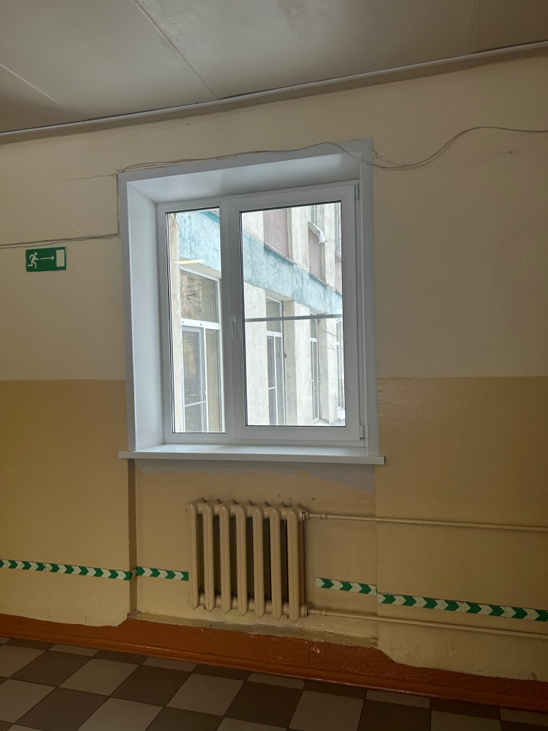
Объекты ремонта школы к 01.09.2022
Подарок родителей 9 А, 9 Б, 9 В

Slide 38
Объекты ремонта школы к 01.09.2022
Дверь в спортзале 69000 р.

Slide 39
Объекты ремонта школы к 01.09.2022
Ремонт крыши ЦДО - 1830000 р.
Ремонт канализации стояка -74000 р.
Критические объекты ЦДО – 90000 р.

Slide 40
Объекты ремонта школы к 01.09.2022
Мебель в кабинеты 540000 р.

Slide 41
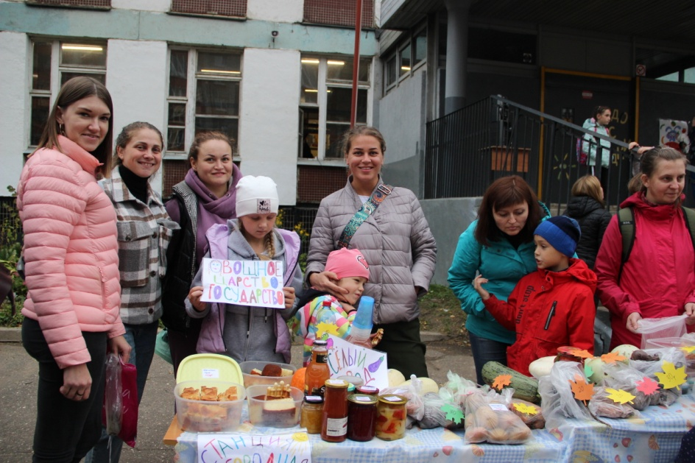
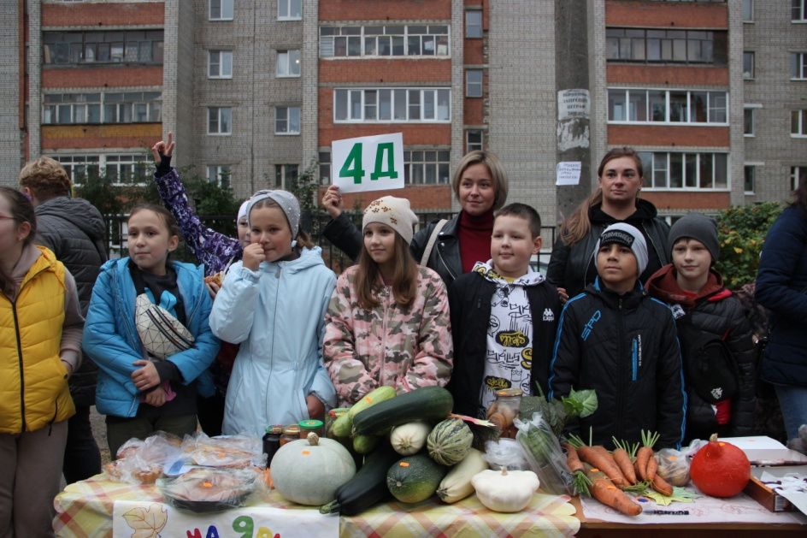
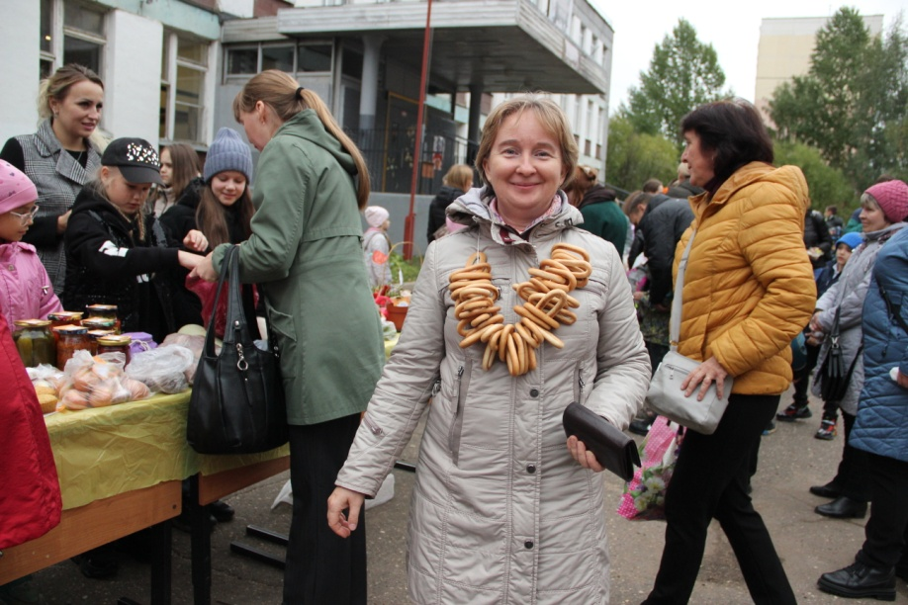
Акция «чудо с грядки»

Slide 42
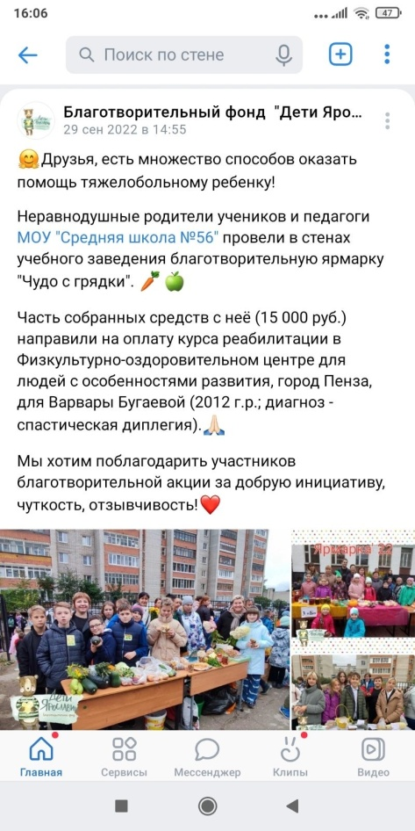
Адреса благотворительной помощи
15000 р. ученикам школы №56 прибывшим с Украины

Slide 43
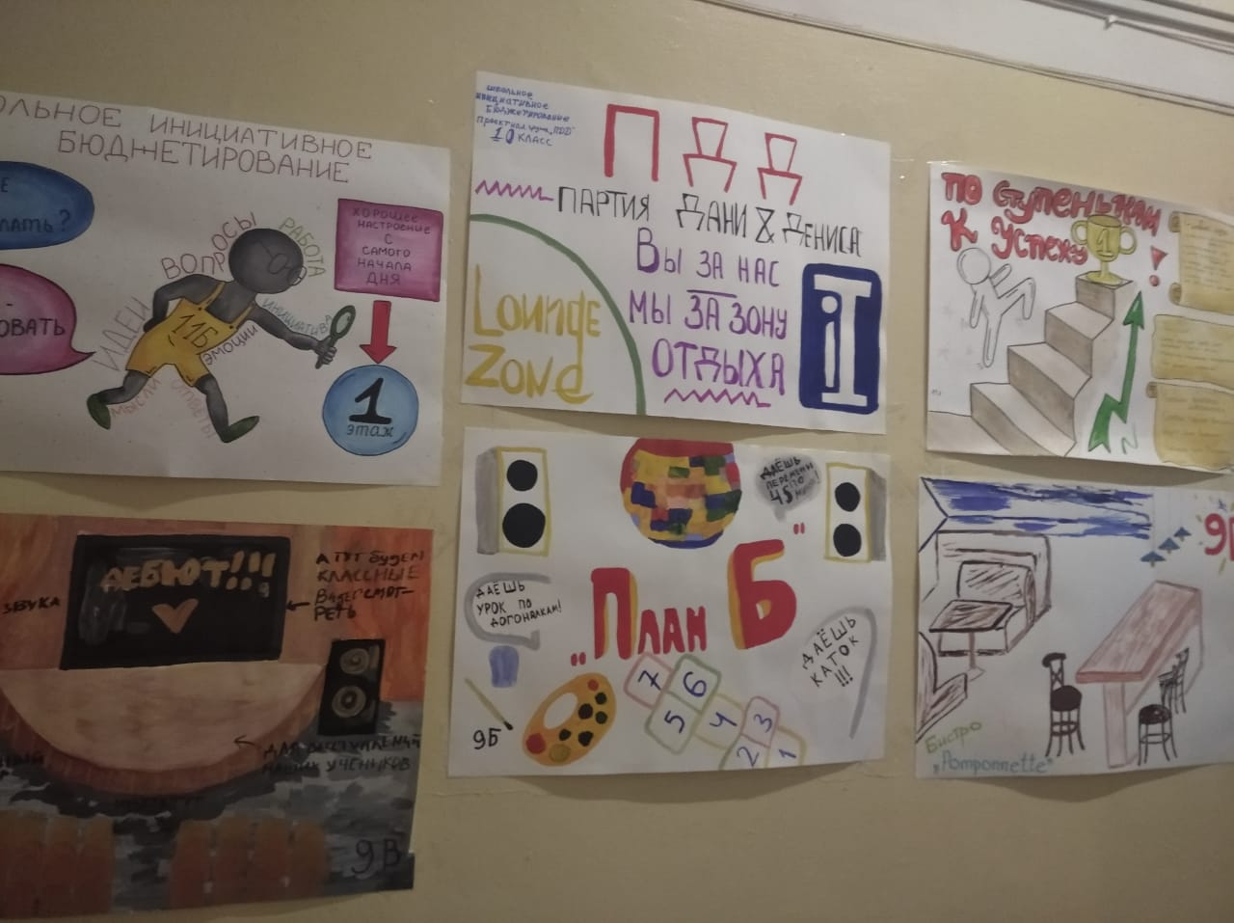
Школьное инициативное бюджетирование.
ЯМЗ выделяет 2000000 рублей на преобразование школьной среды.
Проекты школьников-6 проектов 9-х-11х классов

Slide 44
Спасибо за внимание!

